Slide 1







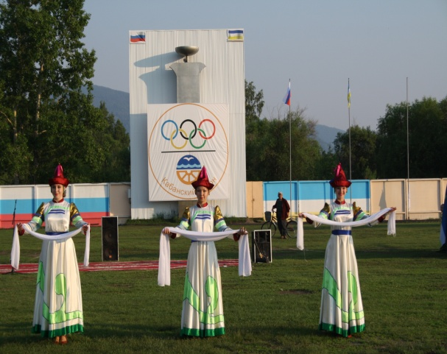
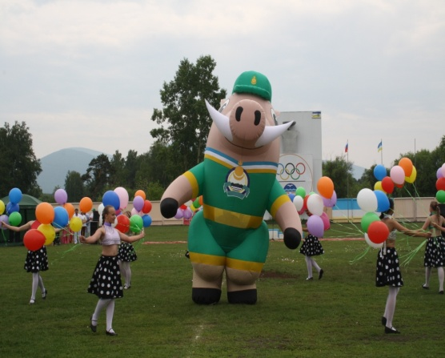
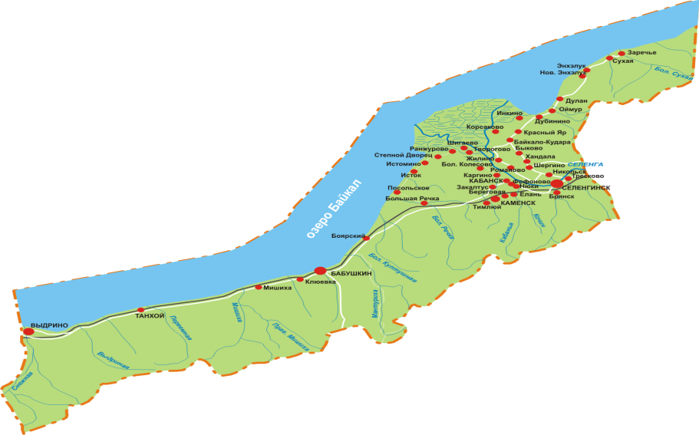
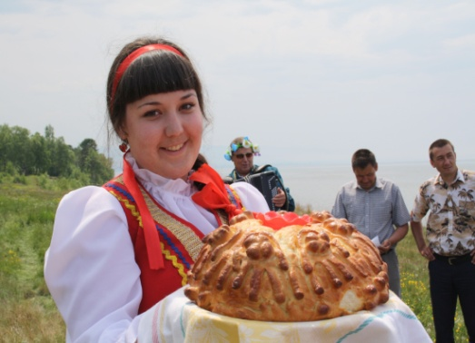
СОЦИАЛЬНЫЙ КОНТРАКТ –
спасательный круг для малоимущих семей
Отдел социальной защиты населения по Кабанскому району республиканского государственного учреждения «Центр социальной поддержки населения» Министерства социальной защиты населения Республики Бурятия
Корпоративная программа по укреплению здоровья на рабочем месте
«Путеводитель к здоровью»

Slide 2




СОЦИАЛЬНЫЙ КОНТРАКТ –
спасательный круг для малоимущих семей
ЦЕЛЬ ПРОГРАММЫ
Задачи программы
Формирование мотивации сотрудников к здоровому образу жизни.
Создание благоприятной рабочей среды для укрепления здоровья и благополучия сотрудников.
Формирование мотивации на повышение двигательной активности.
Формирование стрессоустойчивости.
Сохранение психологического здоровья и благополучия.
Сохранение и укрепление здоровья работников путём поощрения здорового образа жизни, расширения мер профилактики заболеваний, формирование здорового климата в коллективе, повышение эффективности деятельности всех работников, улучшение психологического климата в коллективе

Slide 3
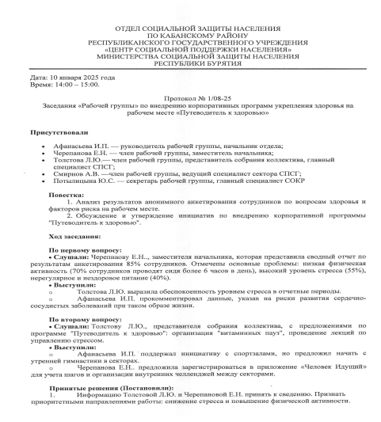
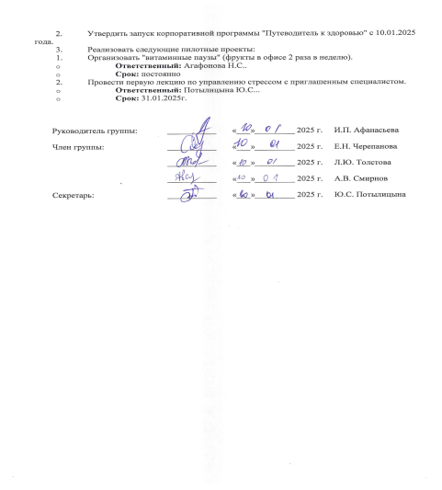
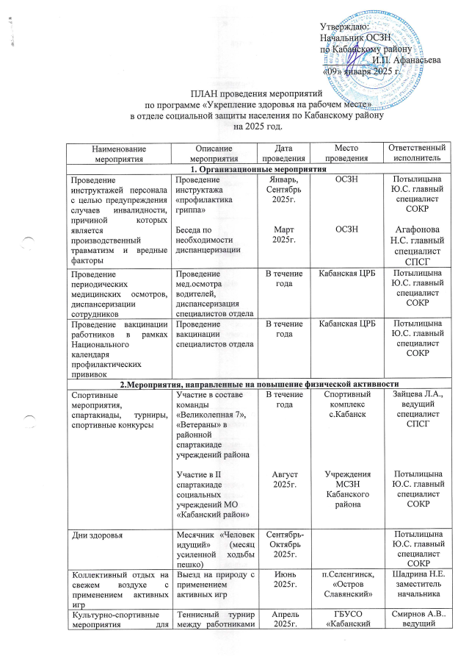
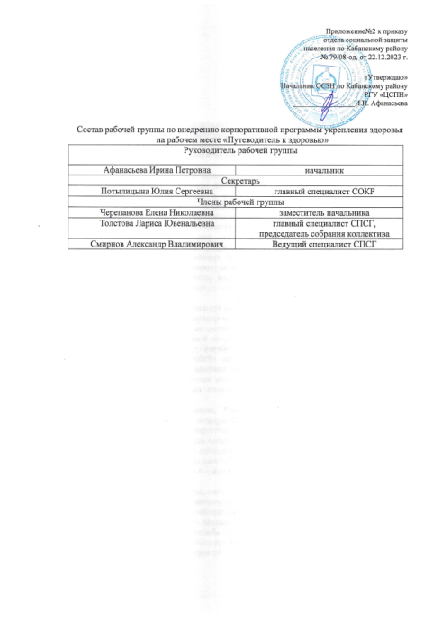
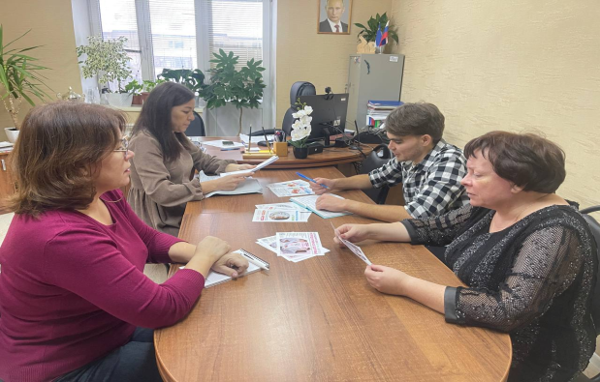
СОЦИАЛЬНЫЙ КОНТРАКТ –
спасательный круг для малоимущих семей
Заседание рабочей группы по реализации корпоративной программы
Разработка плана реализации мероприятий по укреплению здоровья на рабочем месте

Slide 4
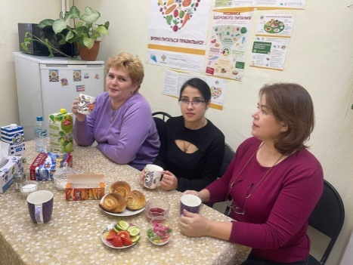
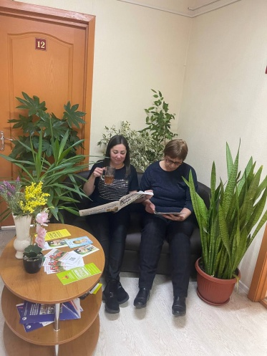
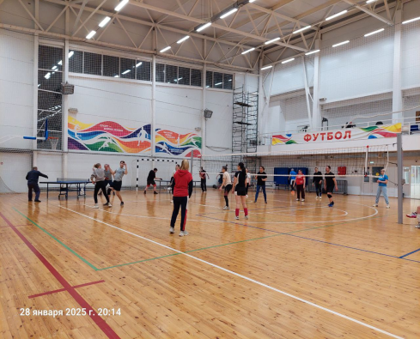
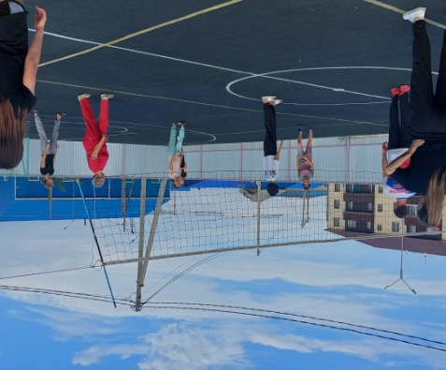
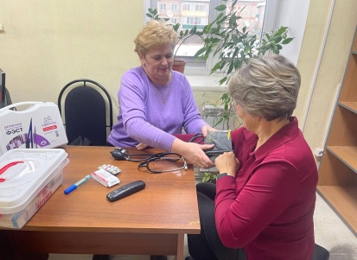
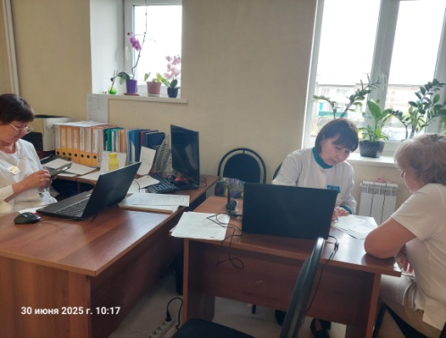
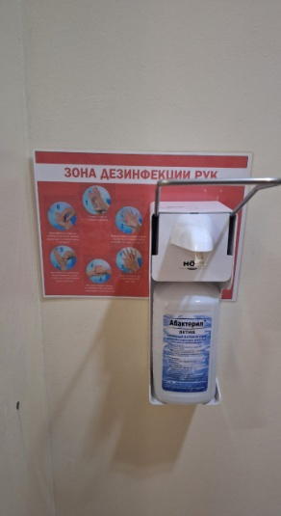
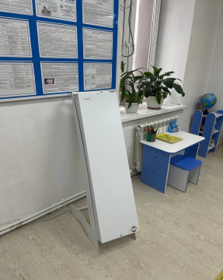
СОЦИАЛЬНЫЙ КОНТРАКТ –
спасательный круг для малоимущих семей
УСЛОВИЯ , СПОСОБСТВУЮЩИЕ ЗДОРОВОМУ ОБРАЗУ ЖИЗНИ СОТРУДНИКОВ

Slide 5
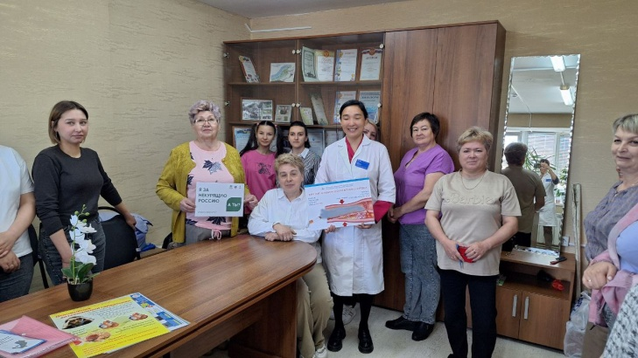
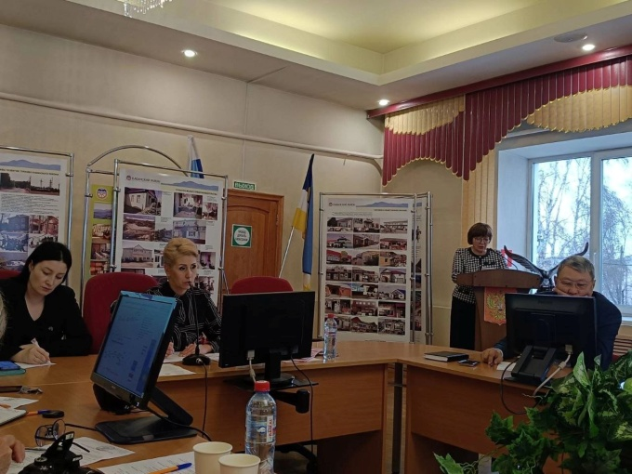
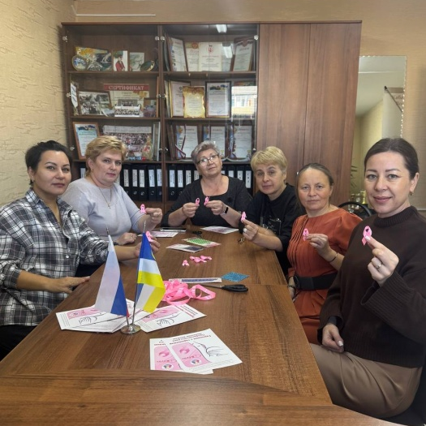
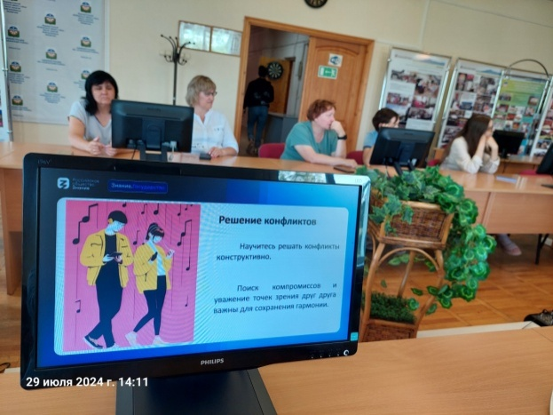
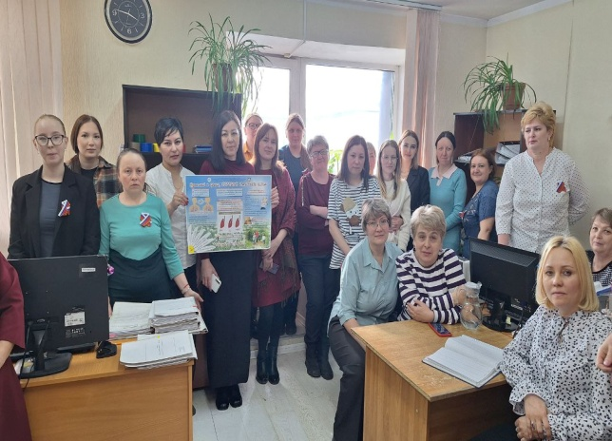
СОЦИАЛЬНЫЙ КОНТРАКТ –
спасательный круг для малоимущих семей
РЕАЛИЗУЕТСЯ МЕРОПРИЯТИЯ, НАПРАВЛЕННЫЕ НА ПОВЫШЕНИЕ УРОВНЯ ГРАМОТНОСТИ В ВОПРОСАХ ЗДОРОВЬЯ СОТРУДНИКОВ

Slide 6
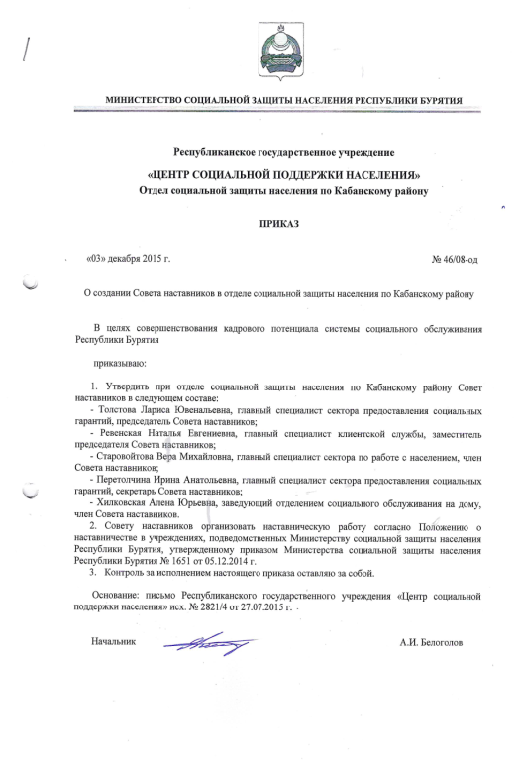
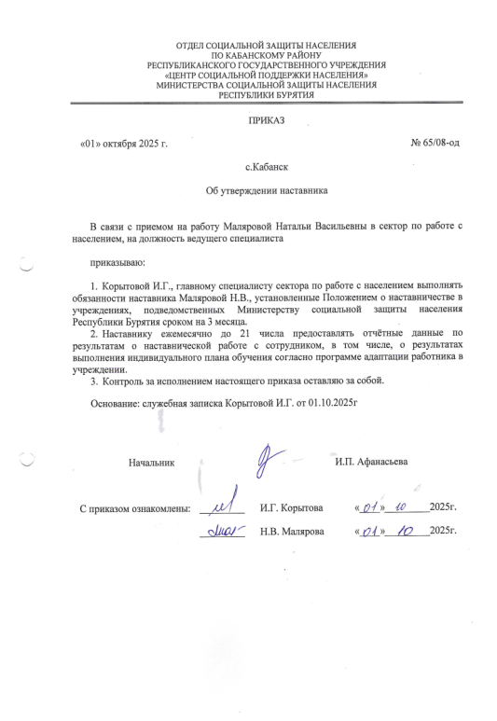
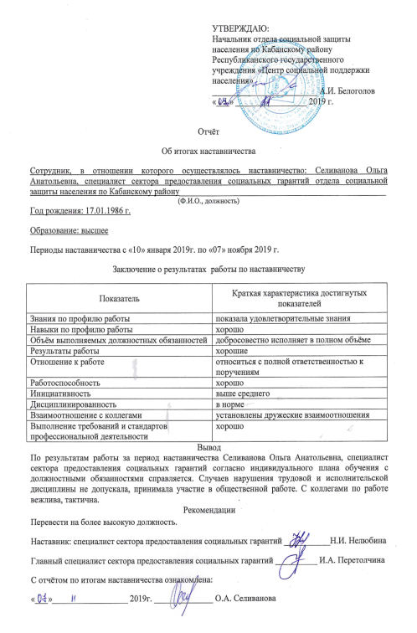
СОЦИАЛЬНЫЙ КОНТРАКТ –
спасательный круг для малоимущих семей
РЕАЛИЗУЕТСЯ ПРАКТИКА НАСТАВНИЧЕСТВА МОЛОДЫХ СПЕЦИАЛИСТОВ НА РАБОЧЕМ МЕСТЕ
Наставничество молодых специалистов — это система адаптации и профессионального развития сотрудников через передачу знаний, навыков и установок от более опытного специалиста, наставника

Slide 7
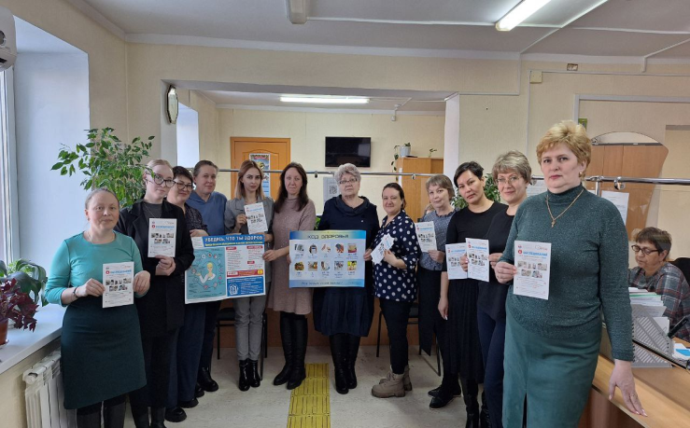
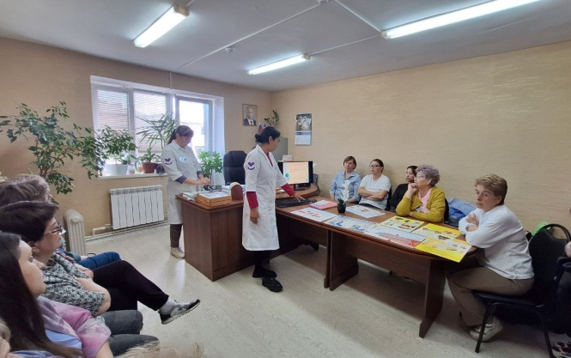
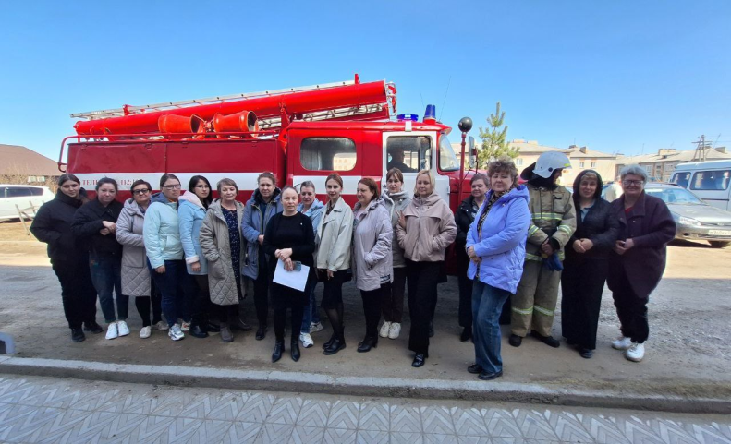
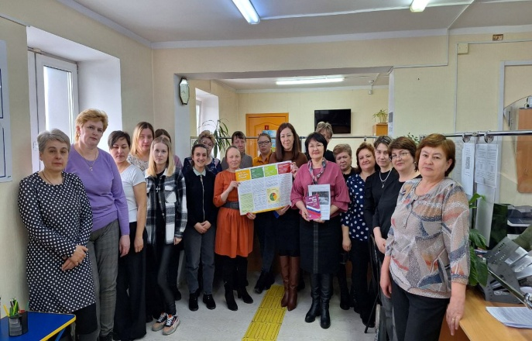
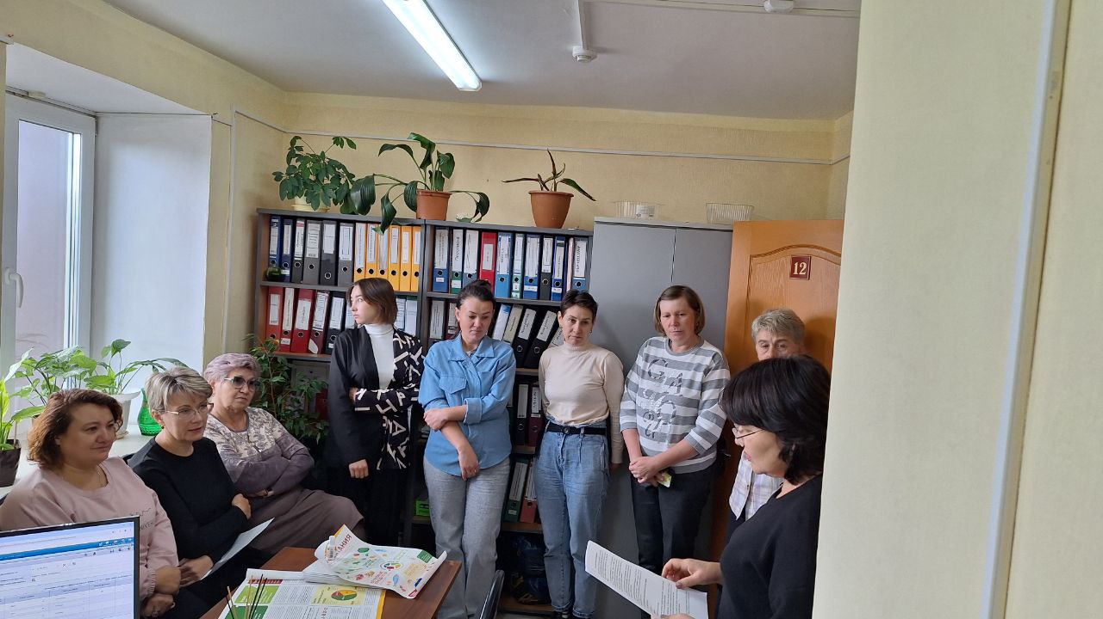
СОЦИАЛЬНЫЙ КОНТРАКТ –
спасательный круг для малоимущих семей
Проведение инструктажей персонала с целью предупреждения случаев инвалидности, причиной которых является производственный травматизм и вредные факторы.

Slide 8
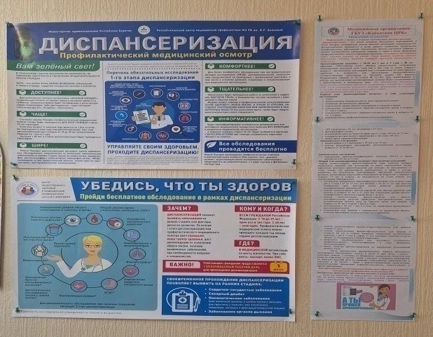
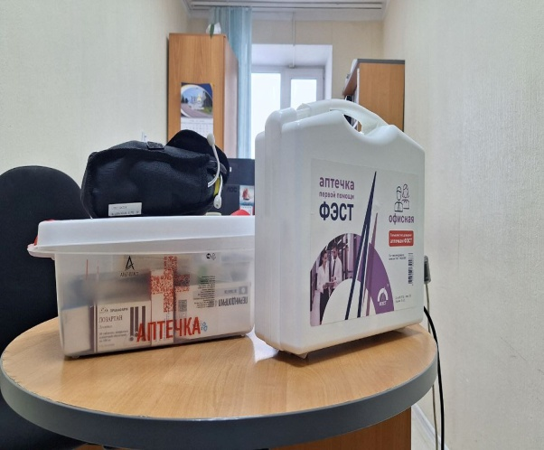
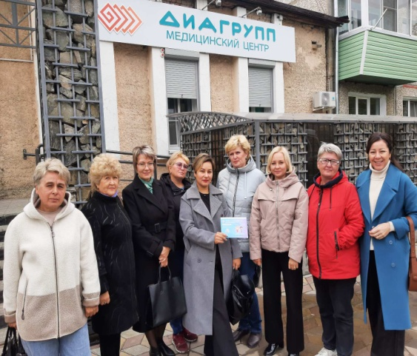
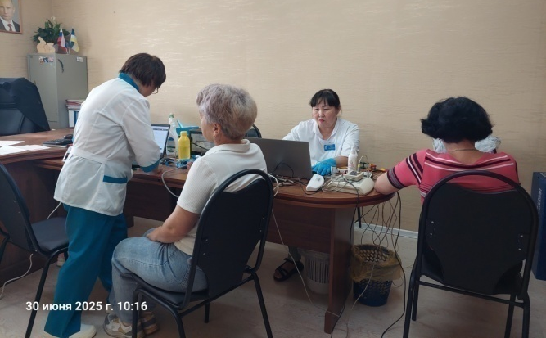
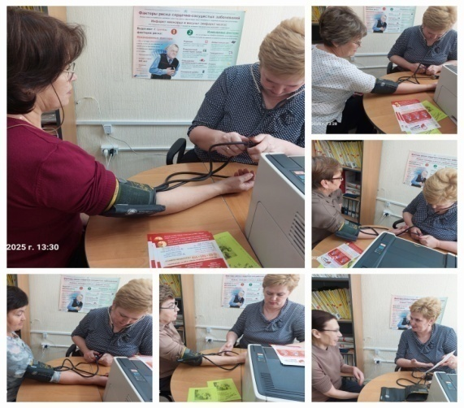
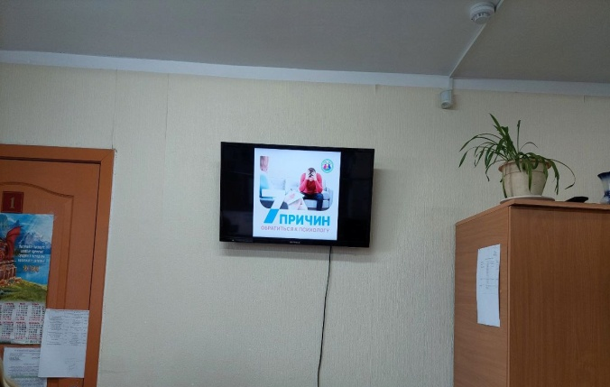
СОЦИАЛЬНЫЙ КОНТРАКТ –
спасательный круг для малоимущих семей
Организация оздоровительной работы сотрудника

Slide 9
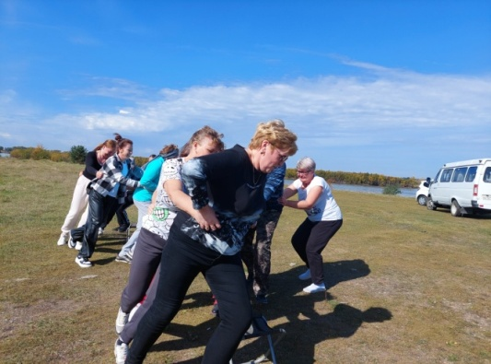
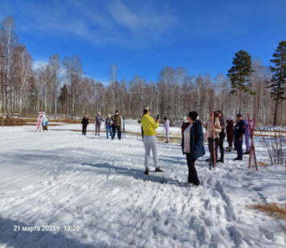
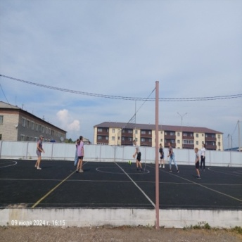
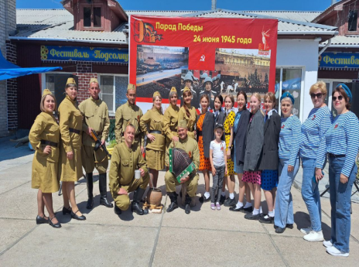
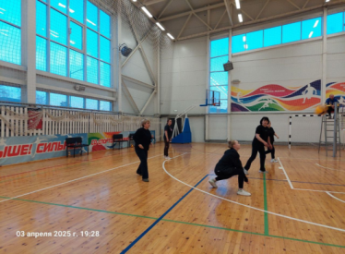
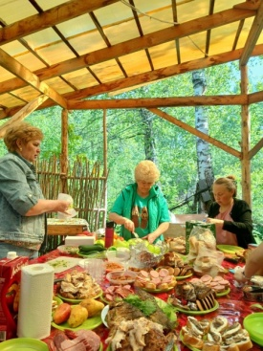
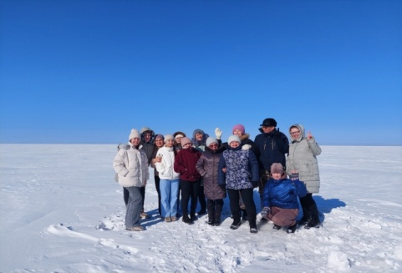
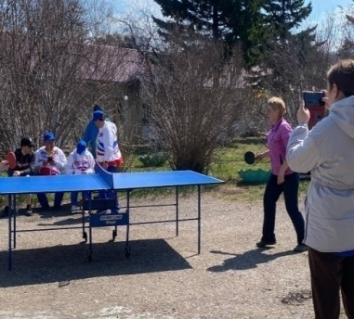
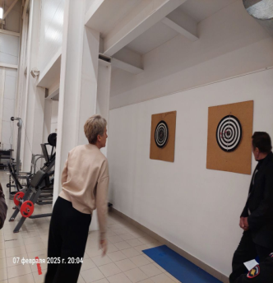
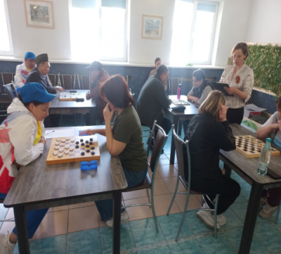
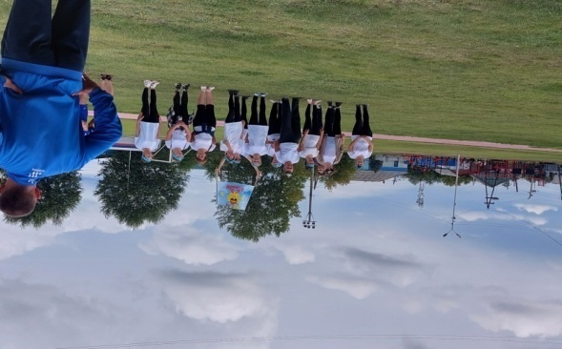
СОЦИАЛЬНЫЙ КОНТРАКТ –
спасательный круг для малоимущих семей
Организация физкультурно-оздоровительной работы и организация культурно - оздоровительного досуга сотрудников

Slide 10
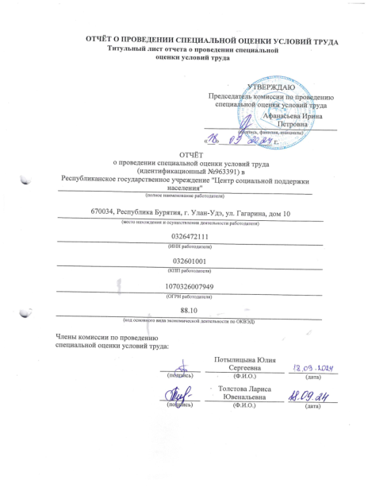
СОЦИАЛЬНЫЙ КОНТРАКТ –
спасательный круг для малоимущих семей
УЧАСТИЕ В РЕАЛИЗАЦИИ ПРОГРАММЫ ПРОФСОЮЗНОЙ ОРГАНИЗАЦИИ
Сотрудникам отдела согласно колдоговора предоставляются отпуска в связи:
с регистрацией брака работника или его детей (3 оплачиваемых дня);
со смертью близких родственников (3 оплачиваемых дня);
с рождением ребенка (1 оплачиваемый день отцу);
в день рождения работника ½ оплачиваемого рабочего дня;
1 сентября каждого учебного года работникам, имеющим детей с 1-4 классы ½ раб.дня, а также на выпускной и последний звонок;
с юбилейными датами (50,55,60 лет) 1 оплачиваемый день;
за работу без больничного листа – 3 оплачиваемых дня.
Согласно специальной оценки условий труда все рабочие места сотрудников аттестованы.

Slide 11
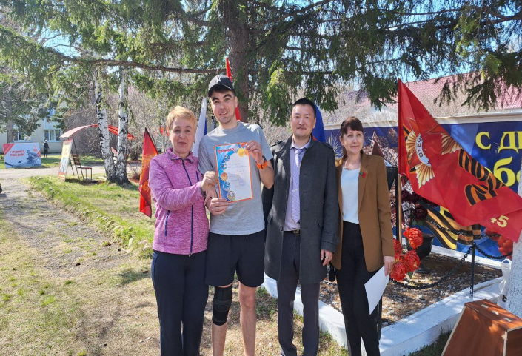
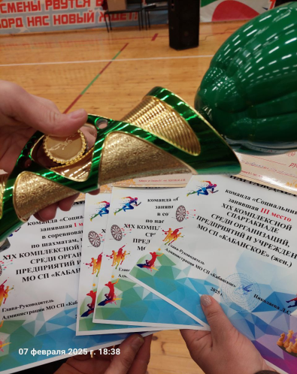

СОЦИАЛЬНЫЙ КОНТРАКТ –
спасательный круг для малоимущих семей
Организация системы поощрений за работу по укреплению здоровья на рабочем месте и практической деятельности по укреплению здорового образа жизни.

Slide 12
СОЦИАЛЬНЫЙ КОНТРАКТ –
спасательный круг для малоимущих семей
ЭФФЕКТИВНОСТЬ РЕАЛИЗАЦИИ ПРОГРАММЫ
1.Увеличилось количество работников - приверженцев к здоровому образу жизни, наблюдается мотивация работников к здоровым привычкам.
2. 35 сотрудников охвачены различными мероприятиями программы, которые отмечают удовлетворенность мероприятиями программы.
3. Наблюдается снижение заболеваемости и временной нетрудоспособности. Количество листов по временной нетрудоспособности с начала 2025 г. составило 50, что на 32 % меньше, чем в 2022 г. (74 листа). Это привело к экономии затрат на оплату больничных листов и снижению нагрузки на рабочие процессы.
4. Снизилась текучесть кадров, на сегодняшний день из 45 штатных единиц занято 44. Это свидетельствует о стабильности коллектива.
5. Наблюдается улучшение психологического климата и вовлеченности. Здоровый образ жизни и забота отдела о сотрудниках положительно влияют на моральный дух и лояльность.
6. Отсутствует производственный травматизм.

